Slide 1
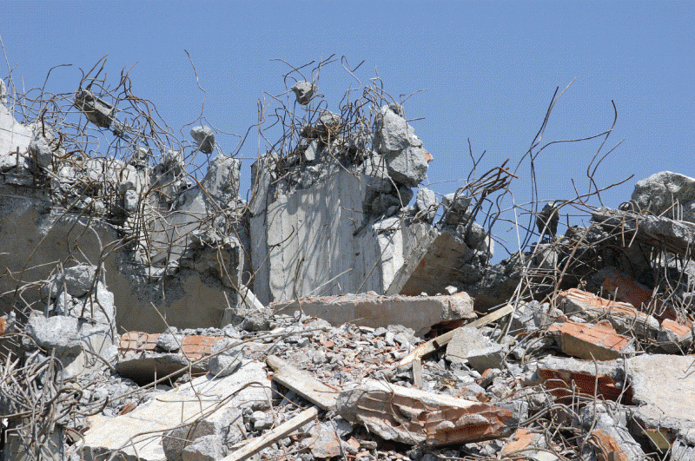
La législation marocaine relative à la gestion des déchets de Construction et de Démolition
المملكة المغربية Royaume du Maroc
Ministère de de la transition Energétique et du Développement Durable DPR/ Division des Filières de Valorisation des Déchets
L’économie circulaire italienne appliquée au secteur marocain de la construction
6 juillet 2023 | Casablanca, Maroc
EL ABED Loubna
Chef du Service valorisation des déchets non dangereux

Slide 2
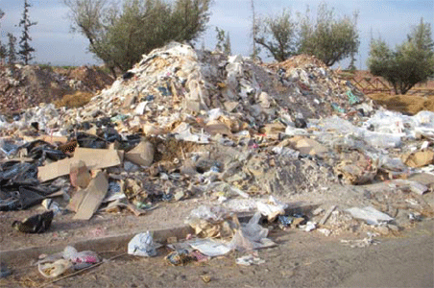
INTRODUCTION
Les DCD au Maroc :
une nuisance extrêmement visible
un impact significatif sur le milieu naturel ainsi que sur la santé des populations
La gestion des déchets de construction une problématique qui concerne au plus haut point :
la population marocaine
les gestionnaires des milieux comme le département de l’eau, les eaux et forêts, l’urbanisme, la santé et les collectivités locales.
Les DCD ne sont toujours pas gérés et éliminés écologiquement pour diverses raisons :
insuffisance de la démarche de planification de la gestion de ces déchets,
absence ou manque de sites propices à l’enfouissement des déchets inertes et des déchets dangereux,
désorganisation des filières de recyclage mais aussi
en raison d’une gestion irresponsable des déchets par les entreprises de construction et des opérateurs informels très actifs dans le secteur.

Slide 3
ETUDE D’ORGANISATION DE LA FILIERE DE VALORISATION DES DCD
Réalisation d’une étude diagnostique selon 3 volets :
Volet institutionnel et juridique : acteurs institutionnels, recensement des textes et analyse critique
Volet matériel / technique : problématique, impact, caractérisation quantitative et qualitative
Volet socio-économique : fonctionnement actuel de la gestion, sous-filières existantes, intervenants, coûts d’élimination/valorisation
Réalisation d’un benchmark des modalités de montage et organisation de quelques filières étrangères réussies
Propositions de scénarii pour le montage et l’organisation d’une filière de gestion des DCD
Notes:
Devant l’absence totale d’information sur les DCD , que ça soit en termes de gisement, ou gestion à part quelques chiffres avancés dans des articles de presse sans référence donnée, et étant donné les conséquences constatées de la mauvaise gestion de ces déchets ,

Slide 4
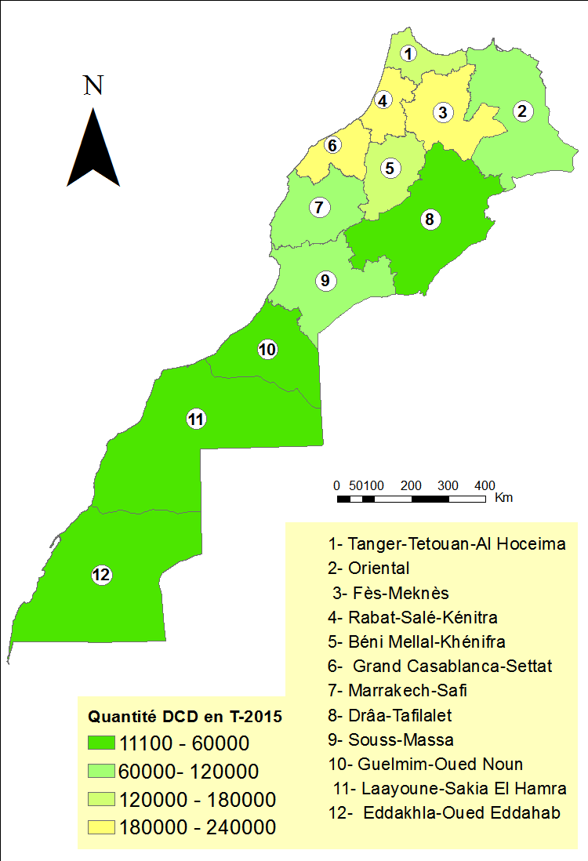
Carte d’estimation du gisement des DCD au niveau national en 2015
Gisement des Déchets de construction et de démolition
Estimés à 14 Millions tonnes pour l’année 2015.
Son évolution est étroitement liée au grand cycle de prospérité du secteur de l’immobilier et des travaux publics.
Ce gisement ne cessera d’évoluer pour atteindre 15,6 millions de tonnes à l’horizon 2030.

Slide 5
étude diagnostique : Constats
En chantiers:
Absence quasi générale d’un responsable déchets et d’une politique de gestion écologique des déchets (tri, stockage, réemploi, réutilisation, recyclage...) ;
Manque de formation des ouvriers et chefs de chantier en matière de gestion des déchets ;
Des pratiques interdites sont courantes dans les chantiers comme le brûlage des déchets (bois, papiers-cartons...) pour chauffer le bitume ou simplement faire le thé ;
L’absence de tri au niveau des chantiers, et des centres de tri dédiés obligerait les éventuels trieurs/ collecteurs à venir sur le site faire la sélection des matières, ce qui rend l’opération de valorisation peu rentable pour les recycleurs ;
Notes:
Les maîtres d'œuvre peuvent être des architectes, des ingénieurs-conseils, des bureaux d'études techniques, et tous autres techniciens…

Slide 6
étude diagnostique : Constats
Hors chantiers:
A part les déchets inertes, les quantités de chaque type de déchet sont généralement trop faibles pour justifier un déplacement en vue de collecte par les entreprises de recyclage ;
La rareté des entreprises de recyclage/réutilisation et leur concentration sur quelques grandes villes ;
les filières de recyclage des DCD non dangereux n’existent pas encore au Maroc ou sont encore à un niveau de développement insuffisant => Les débris de verres, les gravats de béton ou de bitumineux qui constituent la grande part des déchets de construction n’intéressent pas les revendeurs ;
L’utilisation de matières recyclées, notamment les graves recyclées de démolition pour la construction des routes et la fabrication de certains bétons ne sont pas normalisées au Maroc et donc inutilisables pour les chantiers de travaux publics.
Pas ou peu de laboratoires de caractérisation/contrôle des déchets
Le contrôle presque inexistant à tous les maillons (chantiers, transport, élimination en décharge/ carrière) laisse libre cours aux pratiques dangereuses de réutilisation (mélanges de déchets au lieu des inertes triés)
Notes:
Les maîtres d'œuvre peuvent être des architectes, des ingénieurs-conseils, des bureaux d'études techniques, et tous autres techniciens…

Slide 7
ARSENAL JURIDIQUE
Liste des textes réglementaires afférents à la gestion des DCD:
Loi-cadre 99-12 portant charte nationale de l’environnement et du développement durable
Loi 28-00 : Gestion et élimination des déchets
Loi 78-00 : Charte communale
Lois environnementales : 11-03 (PEDD), 12-03 (EIE) et 13-03 (PA)
Loi 27-13 sur l’exploitation des carrières
Loi 10-95 sur l’Eau
Loi n° 54-05 relative à la gestion déléguée des services publics
Loi n° 14- 88, instituant l'avertissement taxé aux règlements municipaux d'hygiène et de protection des plantations
CCAG-T
Notes:
La cadre juridique encadrant les thématiques de BTP et de Construction
Loi 12-03 (EIE) : prévoit que les projets d’infrastructure sont soumis à EIE et doivent fournir un plan de surveillance et de suivi environnemental du projet (PSSE) comprenant, entre autres, un plan de gestion des déchets pendant les phases de réalisation, d’exploitation et de déconstruction.
Loi 10 – 95 : interdit tout dépôt de déchets susceptibles de polluer par infiltration les eaux souterraines ou par ruissellement les eaux de surface
La loi n° 14- 88, instituant l'avertissement taxé aux règlements municipaux d'hygiène et de protection des plantations : elle prévoit qu’un arrêté municipal peut être pris pour imposer des sanctions à l’égard de certains contrevenants.

Slide 8
ARSENAL juridique : textes d’application de la loi 28-00
Décret n° 2-07-253 du 18 juillet 2008 portant la classification des déchets et fixant la liste des déchets dangereux.
Décret n° 2-09-284 (08 décembre 2009) fixant les procédures administratives et les prescriptions techniques relatives aux décharges contrôlées
Décret n° 2-09-683 du 23 rejeb 1431 (6 juillet 2010) fixant les modalités d'élaboration du PDR de gestion des DIB, DMP non dangereux, des DU, DA et DIN et la procédure d'organisation de l‘EP afférente à ce plan.
Décret n° 2-09-538 du 5 rabii II 1431 (22 mars 2010) fixant les modalités d’élaboration du Plan directeur national de gestion des déchets dangereux.
Décret n°2-14-85 du 20 janvier 2015 relatif à la gestion des déchets dangereux.
Arrêté pris pour l’application des articles 5, 6, 7 et 11 du décret n°2-14-85 relatif à la gestion des déchets dangereux.
Décret n° 2-06-362 du 14 rejeb 1427 pris pour l’application des articles 5 et 12 de la loi n° 54-05 relative à la gestion déléguée des services publics promulguée par le dahir n° 1-06-15 du 15 moharrem 1427 (14 février 2006).
Notes:
La cadre juridique encadrant les thématiques de BTP et de Construction
Loi 12-03 (EIE) : prévoit que les projets d’infrastructure sont soumis à EIE et doivent fournir un plan de surveillance et de suivi environnemental du projet (PSSE) comprenant, entre autres, un plan de gestion des déchets pendant les phases de réalisation, d’exploitation et de déconstruction.
Loi 10 – 95 : interdit tout dépôt de déchets susceptibles de polluer par infiltration les eaux souterraines ou par ruissellement les eaux de surface
La loi n° 14- 88, instituant l'avertissement taxé aux règlements municipaux d'hygiène et de protection des plantations : elle prévoit qu’un arrêté municipal peut être pris pour imposer des sanctions à l’égard de certains contrevenants.

Slide 9
Loi-cadre (99-12) portant charte nationale de l’environnement et du développement durable
Article 1 : objectifs: • définir les engagements de l’Etat, des collectivités territoriales, des établissements publics et sociétés d’Etat, de l’entreprise privée, des associations de la société civile et des citoyens en matière de protection de l’environnement
Article 7:
• adopter un régime juridique particulier visant la protection du sol contre toutes les formes de dégradation et de pollution et consacrant l’affectation du sol en fonction de sa vocation ;
Article 8:
• l’actualisation du cadre législatif relatif aux déchets dans le but du renforcement des aspects liés à la réduction des déchets à la source, à l’instauration d’un système de collecte sélectif des déchets, à la promotion des techniques de valorisation des déchets et l’intégration du principe de responsabilité élargie et à la gestion écologique des déchets dangereux ;

Slide 10
Loi-cadre (99-12) portant charte nationale de l’environnement et du développement durable
Article 12: Les secteurs et activités relatifs à l’énergie, à l’eau, aux forêts, aux pêches maritimes, à l’agriculture , aux transports, au tourisme, à l’urbanisme, à la construction et au bâtiment, à la gestion des déchets et à l’industrie en général, sont considérés comme secteurs et activités disposant d’une haute potentialité de durabilité et présentant un caractère prioritaire en termes d’exigence de respect du développement durable.
A cet effet, les autorités gouvernementales en charge de ces secteurs et activités sont tenues de veiller à l’adoption de mesures de durabilité concrètes dans leurs modes de gestion et leurs cycles de production et à la diffusion à grande échelle de ces mesures.

Slide 11
Loi 28-00 : Gestion et élimination des déchets
vise la prévention de la nocivité des déchets
la réduction de leur production,
l’organisation de la collecte, du transport, du stockage, du traitement des déchets et de leur élimination,
la valorisation des déchets,
l’information du public sur les effets nocifs des déchets,
la mise en place d’un système de contrôle et de répression, et
la planification en matière de gestion et d’élimination des déchets.
Le chapitre premier présente les objectifs et définitions. Les principales définitions pertinentes pour la gestion des DCD sont les suivantes :
Déchets inertes
Déchets dangereux
Déchets ultimes
Gestion des déchets
Valorisation des déchets :

Slide 12
Loi 28-00 : Gestion et élimination des déchets
Le chapitre 2 présente les obligations générales des générateurs, détenteurs et utilisateurs des déchets :
La responsabilité du détenteur qui est tenu d'en assurer ou d'en faire assurer l'élimination ;
Le président de la commune concernée, pour les déchets ménagers et assimilés, le wali de la région ou le gouverneur de la préfecture ou de la province, pour les autres déchets, peuvent, après mise en demeure, ordonner, aux frais du contrevenant, l'élimination d'office des déchets.
L'incinération des déchets en plein air est interdite et punie par la loi.
L’article 8 spécifie en outre que le « ... le wali de la région ou le gouverneur de la préfecture ou de la province, ... peuvent, après mise en demeure, ordonner, aux frais du contrevenant, l'élimination d'office des déchets ».

Slide 13
Loi 28-00 : Gestion et élimination des déchets
Le chapitre 3 institue l’obligation d’élaborer des plans de gestion pour les déchets selon leur nature :
Plan directeur national de gestion des déchets dangereux, à élaborer par l’Administration en collaboration avec les collectivités locales et les professionnels concernés ;
Plan directeur régional de gestion des déchets industriels, médicaux et pharmaceutiques non dangereux et des déchets ultimes, agricoles et inertes. Ce plan concerne notamment la fraction non dangereuse des DCD

Slide 14
Loi 28-00 : Gestion et élimination des déchets
Le titre III concerne la gestion des déchets inertes, déchets agricoles, déchets ultimes et déchets industriels non dangereux. La majorité des déchets de construction font partie de cette catégorie.
L’article 24 stipule que déchets de cette catégorie doivent être déposés par leurs générateurs ou par les personnes autorisées à les gérer dans les lieux et les installations d'élimination désignés à cette fin par le plan directeur régional sous le contrôle des communes ou de leurs groupements concernés ainsi que des agents commissionnés à cet effet.
L’article 25 autorise les communes et, le cas échéant, les personnes autorisées à cet effet, à recevoir et gérer les déchets inertes, les déchets agricoles, les déchets ultimes et les déchets industriels non dangereux, moyennant une redevance sur les services rendus, tel qu’autorisé par la charte communale (article 47).
L’article 27 autorise l’utilisation des déchets inertes dans le remblaiement de carrières. Ils peuvent être également utilisés pour valoriser, traiter ou éliminer les autres catégories de déchets, à l'exception des déchets dangereux, en cas d'inexistence de techniques appropriées pour leur traitement et leur élimination.

Slide 15
Loi 28-00 : Gestion et élimination des déchets
Le titre IV concerne la gestion des déchets dangereux qui sont courants parmi les déchets de construction.
L’article 29 précise que les déchets dangereux ne peuvent être traités en vue de leur élimination ou de leur valorisation que dans des installations spécialisées désignées par l'administration et autorisées conformément au plan directeur national de gestion des déchets dangereux.

Slide 16
Loi 28-00 : Gestion et élimination des déchets
Le décret n°2-14-85 du 28 rabii I 1436 (20 Janvier 2015) relatif à la gestion des déchets dangereux (B.O n° 6336 du 19 février 2015), fixe :
les conditions et les prescriptions techniques relatives à la gestion des déchets dangereux,
les mesures organisationnelles de gestion des déchets dangereux,
les modalités d’octroi des autorisations aux installations spécialisées pour leur traitement en vue de leur élimination ou de leur valorisation ;
fixe également les modalités d’octroi de l’autorisation de collecte et de transport des déchets dangereux et les conditions ainsi que
les prescriptions techniques relatives à la collecte, au transport, au stockage des déchets dangereux en vue de leur élimination ou de leur valorisation.

Slide 17
Loi 28-00 : Gestion et élimination des déchets
Le chapitre 2 prévoit des sanctions en cas d’infraction aux dispositions prévues par la loi.
En matière de DCD inertes ou non dangereux la loi stipule que leur dépôt, rejet, enfouissement, stockage, traitement, incinération en dehors des endroits désignés à cet effet sont passibles d'une amende de 200 à 10.000 dirhams.
Lorsqu’il s’agit de déchets dangereux le contrevenant est passible d'une amende de 10.000 à 2.000.000 de dirhams et d'un emprisonnement de 6 mois à 2 ans ou de l'une de ces deux peines seulement.
Le mélange des déchets dangereux avec les autres types de déchets sans l'autorisation prévue par la loi, est puni d'une amende de 100.000 à 2.000.000 de dirhams et d'un emprisonnement de 3 mois à 2 ans ou de l'une de ces deux peines seulement.

Slide 18
Le catalogue marocain des déchets (CMD) porté par le décret n°2-07-253 du 14 rejeb 1429 (18 juillet 2008). En application des dispositions des articles 29 et 83 de la loi n°28-00
Le CMD classe les déchets en 20 catégories principales en fonction de la provenance des déchets.
Les DCD (y compris les déblais provenant de sites contaminés) constituent la catégorie 17 lorsqu’ils proviennent directement de chantiers, toutefois les déchets industriels des produits utilisés dans la construction peuvent aussi être assimilés à cette catégorie
les déchets de peintures et vernis (catégorie 8),
les déchets de bois de coffrage (catégorie 3),
les huiles utilisées pour le décoffrage par exemple (catégorie 13) etc.
L’annexe A donne une liste plus détaillée des catégories de déchets qui peuvent se trouver dans les chantiers de construction et de travaux publics.

Slide 19
Loi 78-00 : Charte communale :
Article 40: Hygiène, salubrité et environnement
Le conseil communal veille, sous réserve des pouvoirs dévolus à son président par l' article 50 ci-dessous, à la préservation de l' hygiène, de la salubrité et de la protection de l' environnement.
A cet effet, il délibère notamment sur la politique communale en matière de :
lutte contre toutes les formes de pollution et de dégradation de l' environnement et de l' équilibre naturel.

Slide 20
Loi 78-00 : Charte communale :
Article 50 (Modifié par l'article 1er de la loi n° 17-08 promulguée par le dahir n° 1-08-153 du 18 février 2009 - 22 safar 1430 ; B.O. n° 5714 du 5 mars 2009).
Le président du conseil communal exerce les pouvoirs de police administrative, par voie d' arrêtés réglementaires et de mesures individuelles, portant autorisation, injonction ou interdiction, dans les domaines de l' hygiène, la salubrité et la tranquillité publiques et la sûreté des passages. Il exerce notamment les attributions suivantes :
il veille à l' application des lois et règlements d' urbanisme et au respect des prescriptions des schémas d' aménagement du territoire et des documents d' urbanisme ;
il délivre les autorisations de construction, de lotissement et de morcellement, les permis d' habiter, les certificats de conformité, et les autorisations d' occupation du domaine public pour un usage lié à la construction, dans les conditions et les modalités fixées par les lois et les règlements en vigueur ;
il veille à l' hygiène et la salubrité des habitations et de la voirie, à l' assainissement des égouts, à l' élimination et la répression de l' entreposage des dépôts d' ordures en milieu habité ;
il contrôle les édifices abandonnés, désertés ou menaçant ruine et prend les mesures nécessaires à leur rénovation ou leur démolition, en conformité avec les lois et les règlements en vigueur ;

Slide 21
Décret n° 2-14-394 du (13 mai 2016) approuvant le cahier des clauses administratives générales applicables aux marches de travaux CCAG-T
Article 30 : Protection de l'environnement
L'entrepreneur prend les mesures permettant de maitriser les éléments susceptibles de porter atteinte a l'environnement, notamment les déchets produits en cours d'exécution des travaux, les émissions de poussières, les fumées, les émanations de produits polluants, le bruit, les impacts sur la faune et sur la flore, la pollution des eaux superficielles et souterraines, et de garantir la sécurité et la sante des personnes ainsi que la préservation du voisinage.
Sur demande expresse du maitre d'ouvrage, !'entrepreneur doit être en mesure, en cours d'exécution des travaux, d'apporter la preuve que les prestations effectuées dans le cadre du marche satisfont aux exigences environnementales fixées dans le cahier des prescriptions spéciales le cas échéant,
Lorsque les prestations sont a exécuter dans un lieu ou des mesures environnementales spécifiques s'appliquent, notamment dans des lieux qualifies de site sensible ou zone protégée d'un point de vue environnemental, en application des dispositions législatives et règlementaires, l'entrepreneur doit se soumettre aces exigences particulières,

Slide 22
Décret n° 2-14-394 du (13 mai 2016) approuvant le cahier des clauses administratives générales applicables aux marches de travaux CCGA-T
Article 31 : Gestion des déchets du chantier :
L’élimination des déchets génères par les travaux objet du marche est de la responsabilité de l'entrepreneur pendant l'exécution des travaux
L'entrepreneur se charge des opérations de collecte, transport, stockage, éventuels tris et traitements nécessaires et de l‘évacuation des déchets génères par les travaux objet du marché vers les lieux susceptibles de les recevoir, conformément a la législation et a la réglementation en vigueur.
Le maitre d'ouvrage remet a l'entrepreneur toute information qu'il juge utile pour permettre a celui-ci d‘éliminer lesdits déchets conformément a la législation et a la règlementation en vigueur.
Afin que le maitre d'ouvrage puisse s'assurer de la traçabilité des déchets et matériaux issus du chantier, le titulaire lui fournit les éléments de cette traçabilité, notamment grâce a l'usage de bordereaux de suivi des déchets de chantier.
Pour les déchets dangereux, l'usage d'un bordereau de suivi est obligatoire conformément a la législation et a la règlementation en vigueur.

Slide 23
Analyse de l’arsenal juridique
Les Forces
La loi 28-00 est une loi globale pour la gestion et l’élimination des déchets de toute nature, elle traite donc des déchets de construction et démolition, entre autres.
La loi prévoit l’élaboration sous la supervision du wali d’un plan directeur régional pour la gestion des déchets industriels, médicaux et pharmaceutiques non dangereux et des déchets ultimes, agricoles et inertes. Ce plan s’applique notamment à la fraction non dangereuse des déchets de construction et de démolition, c'est-à-dire les déchets non dangereux et les déchets inertes.
Elle prévoit également l’élaboration par l’Administration, en collaboration avec les collectivités locales et les professionnels concernés, du plan directeur national de gestion des déchets dangereux. Ce plan concerne entre autres la fraction dangereuse des déchets issus du secteur de la construction démolition notamment.
Un catalogue marocain des déchets a été institué il permet d’identifier les déchets dangereux, selon leur provenance ou leur caractère dangereux. Une catégorie spécifique des DCD a été créée au sein du catalogue.
La loi prévoit des modalités d’élimination pour chaque catégorie de déchet, notamment les déchets industriels non dangereux, les déchets inertes et les déchets dangereux qui constituent les trois catégories de déchets que l’on retrouve parmi les déchets de construction et de démolition.
La possibilité d’éliminer des déchets industriels, médicaux et pharmaceutiques non dangereux, ultimes, agricoles et inertes est possible dans un compartiment séparé au sein des décharges contrôlées pour déchets ménagers et assimilés.

Slide 24
Analyse de l’arsenal juridique
Les Forces
De même, il est possible d’utiliser des déchets inertes de construction et de démolition pour le comblement et l’aménagement des carrières abandonnées ou en fin de vie.
La gestion proprement dite des déchets solides a été confiée aux collectivités locales par la loi 78-00, celles-ci peuvent confier à des concessionnaires la gestion des déchets ménagers mais aussi la gestion des autres déchets solides non dangereux.
La loi a prévu la création de trois catégories de décharges pour les déchets ménagers, les déchets dangereux et les autres déchets. La loi a aussi fixé une partie des caractéristiques de ces décharges caractéristiques techniques de ces trois classes de décharges, les autres devant être fixées par arrêté conjoint du ministre de l’environnement et de l’autorité chargée de l’environnement.
En résumé, le contexte juridique des déchets de construction et de démolition a prévu les modalités d’élimination des déchets et a chargé les collectivités locales de leur gestion conformément à des plans directeurs de gestion des déchets établis à plusieurs échelons administratifs et géographiques.

Slide 25
Analyse de l’arsenal juridique (loi 28-00)
Faiblesses
La définition des déchets inertes peut prêter à confusion (article 3, définition 7) ;
DCD non contaminés par DD: Déchets inertes. (Exp le plâtre n’est pas un déchet inerte ).
Les DCD ne sont pas traités comme une classe à part, (déchets inertes, non dangereux et dangereux) ;
leurs modalités de gestion à préciser par le plan directeur régional de gestion ,
L’article 27 autorise l’utilisation des déchets de construction pour « ...valoriser, traiter ou éliminer les autres catégories de déchets, à l'exception des déchets dangereux ». Cette dérogation manque de précision et constitue une porte ouverte à toute sorte de manipulation pouvant conduire à des impacts environnementaux dangereux.
Il n’y a pas de décret précisant les modalités de gestion des déchets de construction et de démolition à l’instar du décret sur la gestion des déchets médicaux et pharmaceutiques non dangereux.
L’article 10, qui spécifie le contenu du plan directeur régional de gestion des déchets industriels, médicaux et pharmaceutiques non dangereux et des déchets ultimes, agricoles et inertes, ne fait aucune mention des mesures à prendre pour réduire les déchets, les recycler ou les valoriser

Slide 26
Analyse de l’arsenal juridique (loi 28-00)
Faiblesses
La loi sur les déchets est en décalage par rapport à la loi-cadre portant charte nationale de l’environnement et du développement durable qui a institué l’obligation de prendre en compte les principes de développement durable lors de l'élaboration et de la mise en œuvre des politiques, des stratégies, des programmes et des plans d’action par l’Etat, les collectivités territoriales etc.,
elle ne prend pas en compte les principes de durabilité, voire même encourage à la mise en décharge au lieu de chercher des solutions plus durables et plus économes des ressources.
Les principes fondamentaux des modalités de gestion ne sont même pas cités dans la loi 28-00 5principe du pollueur-payeur, le principe de proximité . la responsabilité élargie des producteurs .la hiérarchie des modes de traitement des déchets.
La loi 28-00 est axée sur l’élimination principalement en décharge alors que selon les principes de la charte la mise en décharge est le dernier recours.

Slide 27
Analyse de l’arsenal juridique (loi 28-00)
Faiblesses
Toujours dans le même registre, l’article 16 exige que toutes les politiques publiques globales, sectorielles et régionales en vigueur doivent être mises en cohérence avec les objectifs et orientations définies par la stratégie nationale de développement durable. Virtuellement, cette loi ne peut plus être appliquée car le principe de mise en décharge systématique, implicitement suggéré par la loi 28-00, ne prend pas en compte les exigences du développement durable.
Le parc d’installations de tri et recyclage est insuffisant et inégalement réparti sur le territoire, notamment pour les déchets inertes.
Les installations de recyclage ou valorisation de déchets sont rares et concentrées sur les villes industrielles (Casablanca, Tanger, Marrakech).
Les normes relatives à l’utilisation des matériaux recyclés dans les ouvrages de construction n’ont pas été publiées au Maroc (utilisation des graves de recyclage dans les routes, la fabrication des bétons avec les matériaux recyclés etc.).
Taux de réemploi et de réutilisation des déchets de construction très faible (A confirmer par des enquêtes)

Slide 28
Analyse de l’arsenal juridique (loi 28-00)
Opportunités
L’article 8 de la loi-cadre portant charte nationale de l’environnement et du développement durable stipule que des mesures législatives et réglementaires doivent être prises en matière de déchets, en particulier « l’actualisation du cadre législatif relatif aux déchets dans le but du renforcement des aspects liés à la réduction des déchets à la source, à l’instauration d’un système de collecte sélective des déchets, à la promotion des techniques de valorisation des déchets et l'intégration du principe de responsabilité élargie et à la gestion écologique des déchets dangereux. ». La loi sur la gestion des déchets et leur élimination devra être revue à l’aune de la loi cadre.
La révision de la loi 28-00 dans l’esprit de la loi cadre, serait l’occasion de mieux orienter les pratiques actuelles de gestion des déchets vers des pratiques plus durables notamment encourager l’application de la hiérarchie des déchets, préciser les traitements possibles par catégorie de déchet, édicter des mesures en matière de prévention et de gestion des déchets, fixer des objectifs de recyclage ou de valorisation par secteur etc.

Slide 29
Analyse de l’arsenal juridique (loi 28-00)
Opportunités
Au niveau des entreprises structurées qui constituent la plus grosse part du marché il y a lieu de noter qu’elles sont bien structurées, organisées en fédérations et qu’elles constituent un interlocuteur essentiel de l’Administration pour la mise en place d’une réglementation des déchets plus efficace et orientée vers le développement durable.
Les grandes écoles d’ingénieur, Ecole Hassania des TP, Ecole Mohammedia des ingénieurs etc. constituent un vivier de chercheurs et de futurs cadres qui peuvent disséminer les pratiques de gestion écologique des déchets.

Slide 30
Analyse de l’arsenal juridique (loi 28-00)
Menaces
Les capacités humaines et financières au sein des collectivités locales et des régions sont insuffisantes pour mettre en place rapidement les plans directeurs de gestion des déchets aux différents échelons administratifs.
Opposition des collectivités locales et des populations à l’implantation des décharges au sein de leur territoire, notamment les décharges de classe 2 et 3.
Retard dans la promulgation de l’ensemble des textes réglementaires.
Les capacités de contrôle et de police sont insuffisantes pour faire appliquer cette loi et notamment les sanctions.
Réticence des entreprises de construction à mettre en place une gestion des déchets ; tri, séparation des flux, réutilisation, recyclage et valorisation, élimination des déchets dans les lieux appropriés, utilisation des services d’entreprises autorisées.
Le manque d’information sur les bonnes pratiques de prévention des déchets du BTP.

Slide 31
Lacunes du cadre juridique (loi 28-00)
La loi sur les déchets est en décalage par rapport à la loi-cadre car elle n’intègre pas les principes de DD (hiérarchie des modes de gestion, REP..) et axée sur la mise en décharge systématique des déchets.
Les DCD ne sont pas traités dans la loi 28-00 comme une catégorie à part avec ses différents types de déchets ;
La non concrétisation de décharges de classe 2 et 3 (le PDNGDD et les PDRGDND non achevés et non publiés);
Les possibilités d’élimination des déchets de construction dans les décharges de déchets ménagers et dans les carrières permettent le dévoiement de la loi ;
La définition des DCD porte à confusion ( non contaminés ≠ inertes)
La dérogation permise pour traiter les DND avec les DCD est vague et peut induire des risques environnementaux
Le contenu prévu des PDRDND ne fait aucune mention des mesures à prendre pour réduire les déchets, les recycler ou les valoriser
L’inexistence des normes relatives à l’utilisation des matériaux recyclés issus des DCD dans les ouvrages de construction au Maroc.
Notes:
Suite à une analyse SWOT , les lacunes dégagées

Slide 32
Synthèse de l’analyse
Forces | Faiblesses
La loi 28-00 sur la gestion et l’élimination des déchets autorise des solutions d’élimination des déchets de construction des déchets de construction ; Les textes d’application sur les prescriptions des différentes catégories de décharges ont été publiées ainsi que le catalogue marocain des déchets ; Les collectivités locales sont chargées de gérer les déchets solides t peuvent percevoir des redevances pour les déchets autres que ménagers. Les sociétés concessionnaires sont nombreuses et prêts à s’occuper des déchets de construction notamment gravats | Les déchets de construction ne sont pas traités dans la loi 28-00 comme une catégorie à part avec ses différents types de déchets ; innéxistance de décharges de classe 2 et 3 ; Un parc d’installations de tri et recyclage insuffisant et inégalement réparti sur le territoire, notamment pour les déchets inertes ; La valorisation est peu développée en raison de la dispersion des chantiers, des quantités assez faibles produites et le manque de professionnalisme ; Les possibilités d’élimination des déchets de construction dans les décharges de classe 1 et les carrières permettent le dévoiement de la loi ; Manque d’entreprises de recyclage des gravats ;
Opportunités | Menaces
La publication de la loi 99-12 portant –charte nationale de l’environnement et du développement durable Prise de conscience de la population sur les dangers des déchets de construction et de la nécessité de leur bonne gestion Amélioration des capacités nationales de gestion des déchets en général et de construction en particulier Les entreprises du BTP sont regroupées en fédérations et constituent un interlocuteur de l’Administration Existence de plusieurs écoles d’ingénieurs et techniciens pour disséminer les bonnes pratiques de gestion des déchets | Capacités humaines et matérielles pour mettre en œuvre la hiérarchie de gestion des déchets dans les entreprises sont encore insuffisantes Réticences des entreprises à mettre en place les bonnes pratiques Forte présence des entreprises informelles dans ce secteur Manque de sociétés de valorisation des déchets inertes et non dangereux Manque de terrains pour la construction des décharges de classe 2 ou 3 Manque de contrôle de la part des collectivités et des autorités locales Manque de professionnels dans le secteur

Slide 33
Recommandations
Révision et actualisation de la loi 28-00 pour s’aligner sur la loi-cadre portant charte nationale de l’environnement et du développement durable et ses principes (hiérarchie de gestion des déchets, réduction à la source, encouragement de l’investissement dans les technologies de valorisation ..)
Adoption de normes relatives aux matériaux issus du recyclage des DCD
Révision du CCAG-T afin d’y inclure les clauses relatives à la gestion des déchets conformément à la nouvelle réglementation
Création du cadre juridique pour les déchetteries et les dépôts en décharge
Renforcement du contrôle de l’application de la loi, notamment au niveau des chantiers, des décharges et des carrières habituellement fréquentées par les transporteurs. (Avec comme corollaire l’application des sanctions prévues)
Notes:
Critères de choix des pays :Une filière existe, disponibilité des informations, Fonctionnement meilleur qu’au Maroc

Slide 34
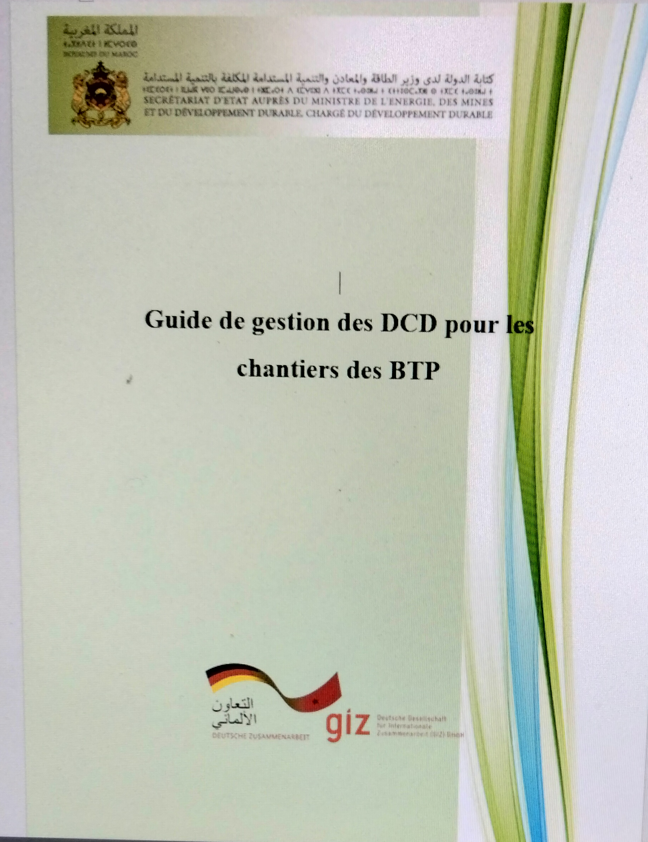
Les étapes de la gestion des DCD
1. Avant le début du chantier
1.1 - Mise en place d’une procédure de gestion des déchets sur chantier
1.1.1- Evaluation des DCD susceptible d’être produits sur chantier
1.1.2- Modalités de gestion des DCD tout au long du chantier
2. Pendant l’exécution du chantier
2.1- L’organisation de la collecte, du tri et stockage des DCD pendant l’exécution du chantier
2.1.1 - Niveau du tri sur chantier
2.1.2 - Zone de stockage et mise en place des contenants sur le chantier
2.2 - Les moyens de contrôle, de suivi et de traçabilité qui seront mis en œuvre pendant la durée du chantier
2.2.1 - Contrôle périodique sur chantier
2.2.2 - Inventaire Déchets
2.2.3 - Les moyens de traçabilité
2.2.4 - Le contrôle des bordereaux et des factures
3. A la sortie du chantier
3.1 - Identification des centres de transfert et prétraitement ou unité de recyclage

Slide 35
Merci pour votre attention
شكرا لانتباهكم
thank you for your attention
www.environnement .gov.ma
elabed@environnement.gov.ma

